Slide 1

LOGO
RISC-V Architectural Tests
ISA规范验证测试研究
汇报人：朱旭昌

Slide 2
ACT测试是什么
ACT是RISC-V Architecture Test SIG 对RISC-V 基础架构的一套测试，旨在帮助确保为给定 RISC-V 配置文件/规范编写的软件能够在符合该配置文件的所有实现上运行。ACT测试还有助于确保实施者正确理解并实施了规范。
ACT是一个最小的过滤器。通过ACT测试并获得 RISC-V International 批准的结果是获得 RISC-V 商标许可的先决条件。通过 RISC-V ACT测试并不意味着设计符合 RISC-V 架构。ACT只是一组基本的测试，ACT测试主要检查规范的重要问题，而不关注细节。

Slide 3
Sail是什么
Sail
Sail 是一种用于描述指令集架构的语言 （ISA） 处理器的语义。旨在提供工程师友好型、类似供应商伪代码的方式来描述指令语义。Sail 被用于多个 ISA 描述，包括 Armv8-A 顺序行为的基本完整版本、RISC-V、MIPS、CHERI-RISC-V 和 CHERI-MIPS;
Sail-RISCV
Sail-RiSCV是一个用Sail语言编写的RISC-V架构的形式化规范，基于此规范，我们可以编写与之相关的编译器，解释器，构建汇编文件，elf可执行文件，虚拟执行软件等,该模型规定了指令的汇编语言格式、相应的编码器和解码器以及指令语义。

Slide 4
ACT是怎么运作的
ACT测试主要使用一个叫做RISCOF的测试框架，该测试框架通过在两个不同的仿真模型上运行测试用例并比对结果来进行RISC-V ISA 规范的验证和测试
在ACT中，主要使用Sail-RISCV模型作为golden model来进行测试比对。
RISCOF
被测模型
参照模型(Sail-RISCV)
测试用例
运行结果
运行结果
测试结果

Slide 5
ACT当前的不足
当前版本的ACT测试对于部分拓展的指令尚未支持完全导致部分测试用例无法对拓展指令集进行全面覆盖测试，例如Zfh拓展中的fcvt指令缺少浮点到浮点的转换(fcvt.hs,fcvt.hd)因此需要对ACT测试进行测试开发来为其添加缺失的测试用例。

Slide 6
ACT是怎么运作的
ACT测试主要由以下工具组成
RISCOF
一个基于 Python 的框架，它使用一套 RISC-V 架构组装测试，可以根据标准 RISC-V 黄金参考模型测试 RISC-V 目标（硬实现或软实现）。
RISCV-CTG
基于 RISC-V 的兼容性测试生成器。此工具用于生成官方RISC-V 架构测试套件和 RISC-V 架构测试框架RISCOF中使用的测试。
RISCV-ISAC
ISA 覆盖率提取工具。给定一组覆盖点，ISAC 可以提供一份报告，详细说明测试/应用程序覆盖了哪些覆盖点。ISAC 还能够对测试/应用程序内发生的数据传播提供详细的质量分析。
RISCV-Config
一个基于 YAML 的框架，可用于根据 RISC-V 特权和非特权 ISA 规范验证 RISC-V 实现的规范并生成标准规范 yaml 文件。

Slide 7
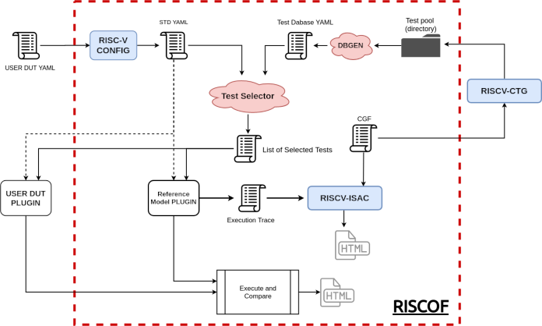
ACT是怎么运作的
RISCOF作为主要测试框架，它的主要流程如下图所示

Slide 8
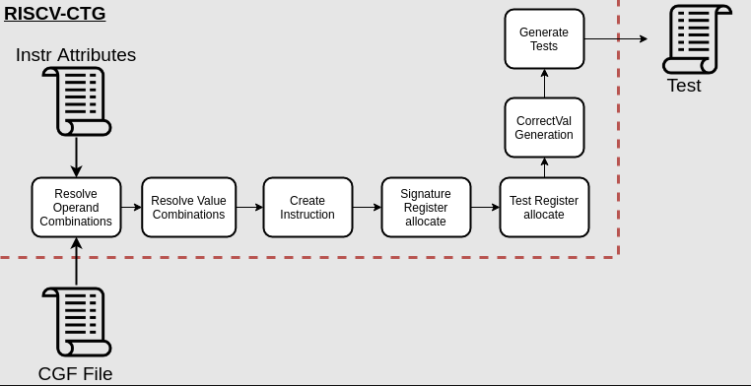
RISCV-CTG
RISCV-CTG为测试用例生成工具，通过给定的指令属性及对应编写的CGF文件进行测试用例生成。ACT测试中使用的测试用例均来自CTG自动生成。

Slide 9
RISCV-CTG
为了生成指定指令的测试，需要事先知道该指令的属性。该信息以 YAML 格式存储在 CTG 中。
fcvt.d.h:
......
xlen: [32,64] //此指令适用的 XLEN 值列表
isa: //此指令属性所属的 RISC-V ISA 扩展
- IFD_Zicsr_Zfh
flen: [16,32,64] //此指令适用的 FLEN 值列表
......
rs1_op_data: *all_fregs # 可用作操作数 1 的合法寄存器列表
rd_op_data: *all_fregs # 可用作目标的合法寄存器列表
template: |- # 用于创建测试的汇编宏的字符串。
// $comment
/* opcode: $inst ; op1:$rs1; dest:$rd; op1val:$rs1_val; valaddr_reg:$valaddr_reg;
val_offset:$val_offset; correctval:??; testreg:$testreg;
fcsr_val: $fcsr */
TEST_FPSR_OP_NRM($inst, $rd, $rs1, $fcsr, $correctval, $valaddr_reg, $val_offset, $flagreg, $swreg, $testreg)

Slide 10
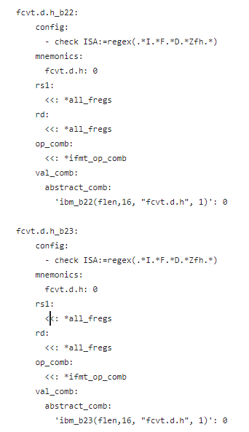
RISCV-CTG
随后需要编写指令相关的cgf文件用于生成测试用例
fcvt.d.h_b1:
config:
- check ISA:=regex(.*I.*F.*D.*Zfh.*)
mnemonics:
fcvt.d.h: 0
rs1:
<<: *all_fregs
rd:
<<: *all_fregs
op_comb:
<<: *ifmt_op_comb
val_comb:
abstract_comb:
'ibm_b1(flen,16, "fcvt.d.h", 1)': 0

Slide 11
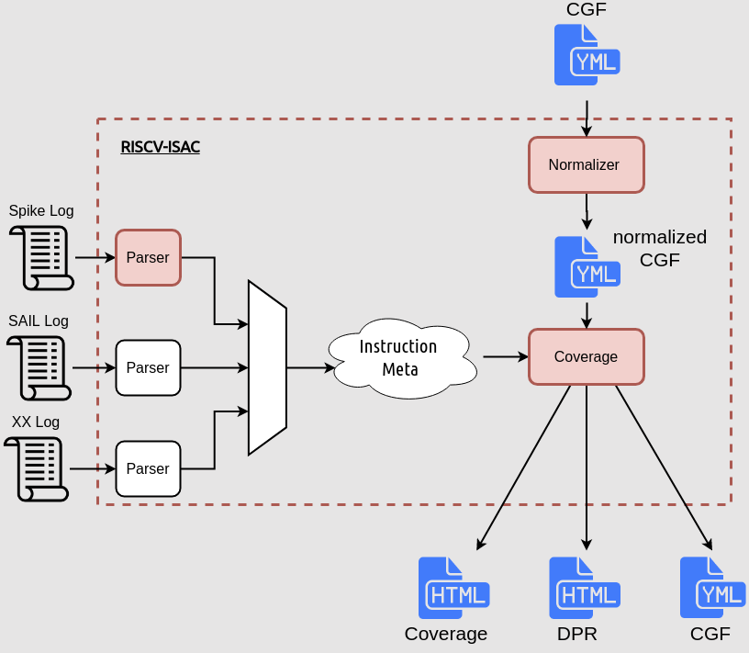
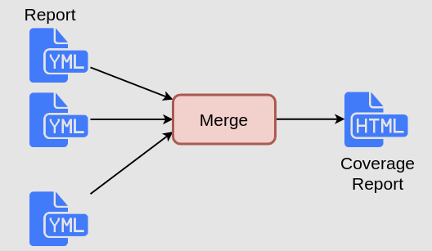
RISCV-ISAC
RISC-V ISAC 是 ISA 覆盖率提取工具。给定一组覆盖点以及在模型上运行的测试/应用程序的执行跟踪，ISAC 可以提供一份报告，详细指示测试/应用程序覆盖了哪些覆盖点。 ISAC 还能够对测试/应用程序中发生的数据传播提供详细的质量分析。

Slide 12
RISCV-ISAC
RISC-V ISAC 原本是作为 ISA 覆盖率工具存在的，然而其源代码中有为RISCVCTG测试时调用的数据生成函数:
fcvt.d.h_b22:
.....
abstract_comb:
'ibm_b22(flen,16, "fcvt.d.h", 1)': 0
fcvt.d.h_b23:
.....
abstract_comb:
'ibm_b23(flen,16, "fcvt.d.h", 1)': 0
def ibm_b1(flen, iflen, opcode, ops):
sanitise = get_sanitise_func(opcode)
elif iflen == 32:
basic_types = fzero + fminsubnorm + [fsubnorm[0], fsubnorm[3]] +\
fmaxsubnorm + fminnorm + [fnorm[0], fnorm[3]] + fmaxnorm + \
finfinity + fdefaultnan + [fqnan[0], fqnan[3]] + \
[fsnan[0], fsnan[3]] + fone
elif iflen == 64:
basic_types = dzero + dminsubnorm + [dsubnorm[0], dsubnorm[1]] +\
dmaxsubnorm + dminnorm + [dnorm[0], dnorm[1]] + dmaxnorm + \
dinfinity + ddefaultnan + [dqnan[0], dqnan[1]] + \
[dsnan[0], dsnan[1]] + done
else:
logger.error('Invalid iflen value!')
sys.exit(1)
...

Slide 13
RISCV-ISAC
与fcvt有关的ibm函数如下
ibm_b1 | 测试浮点基本类型（正和负）的所有组合
ibm_b22 | 测试范围为-3到整数最大值+3之间的幂的值
ibm_b23 | 测试可能导致溢出的整数(maxint)
ibm_b23 | 测试四舍五入到整数的情况
ibm_b27 | 测试从高精度转换到低精度的情况
ibm_b28 | 测试浮点数到以浮点格式表示的整数值的转换
ibm_b29 | 测试检查浮点数四舍五入的不同情况

Slide 14
RISCV-ISAC
与其他指令不同的是，fcvt.d.h所需要的为半精度数据，而isac中的函数并不支持16位的数据，因此需要对其进行修改以添加支持
def ibm_b1(flen, iflen, opcode, ops):
sanitise = get_sanitise_func(opcode)
if iflen == 16:
basic_types = hzero + hminsubnorm + [hsubnorm[0], hsubnorm[3]] +\
hmaxsubnorm + hminnorm + [hnorm[0], hnorm[3]] + hmaxnorm + \
hinfinity + hdefaultnan + [hqnan[0], hqnan[3]] + \
[hsnan[0], hsnan[3]] + hone
elif iflen == 32:
basic_types = fzero + fminsubnorm + [fsubnorm[0], fsubnorm[3]] +\
fmaxsubnorm + fminnorm + [fnorm[0], fnorm[3]] + fmaxnorm + \
finfinity + fdefaultnan + [fqnan[0], fqnan[3]] + \
[fsnan[0], fsnan[3]] + fone
elif iflen == 64:
basic_types = dzero + dminsubnorm + [dsubnorm[0], dsubnorm[1]] +\
dmaxsubnorm + dminnorm + [dnorm[0], dnorm[1]] + dmaxnorm + \
dinfinity + ddefaultnan + [dqnan[0], dqnan[1]] + \
[dsnan[0], dsnan[1]] + done
hzero = ['0x0000','0x8000']
....
hqnan = ['0x7E01', '0xFE01', '0x7EAA', '0xFEAA']
hsnan = ['0x7C01', '0xFC01', '0x7D55', '0xFD55']
hone = ['0x3C00', '0xBC00']

Slide 15
RISCV-ISAC
当对ISAC的修改完成后，便可以使用ctg进行测试用例的生成
riscv_ctg
--cgf /path-to-ctg/sample_cgfs/dataset.cgf
--cgf /path-to-ctg/sample_cgfs/sample_cgfs_fext/RV32H/rv32h_fcvt.d.h.cgf
-- xlen 32
此时在对应的文件夹内应该有相应的测试用例生成

Slide 16
RISCOF
在成功生成测试用例之后，还需要让测试用例加入ACT测试进行测试，因此需要用到riscof来进行测试
以spike作为被测模拟器，只需要执行riscof的初始设置命令
riscof setup --dutname=spike
随后修改生成的spike文件夹中的spike_isa.yaml文件，将其中的ISA修改为
ISA:RV32IFDZicsr_Zfh

Slide 17
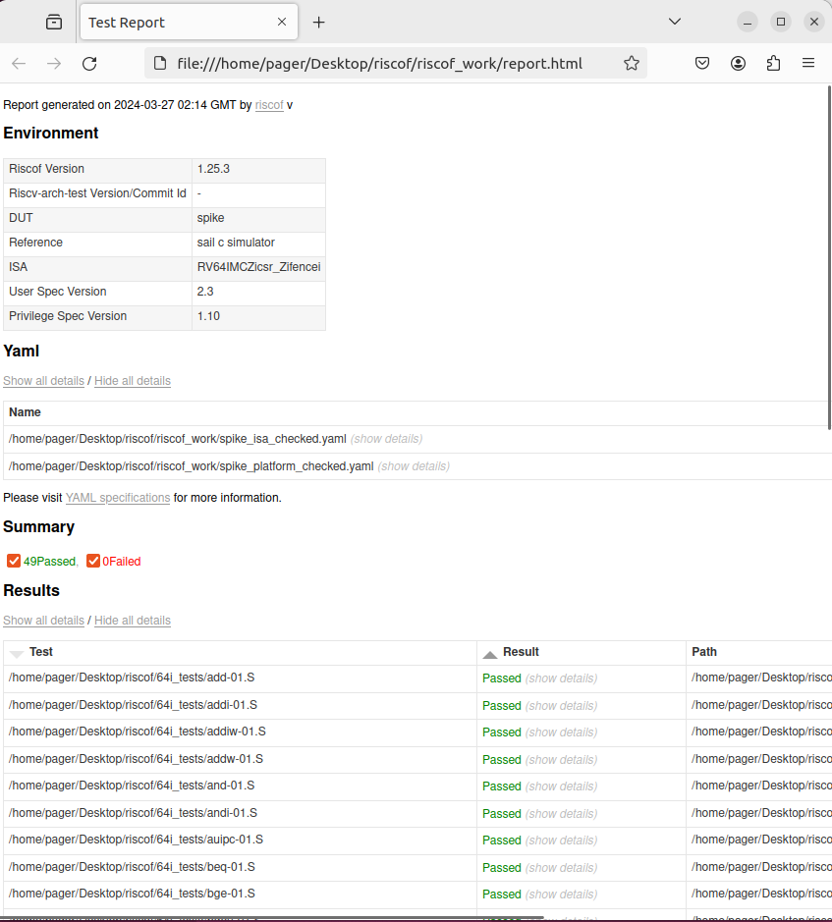
RISCOF
从官方RISCV-ARCH-TEST中clone测试用例
riscof --verbose info arch-tests --clone
并将我们生成的测试用例放入其中
随后使用命令进行测试
riscof run --config=config.ini
--suite=riscv-arch-test/riscv-test-suite/
--env=riscv-arch-test/riscv-test-suite/env
生成的html文档中应该包含所选择的测试用例的结果

Slide 18
结论
通过对ACT测试及相关测试框架进行修改及验证，我们可以将越来越多的指令拓展及相关指令集加入到ACT测试当中，使得ACT测试能够进行更广的更精确的测试。

Slide 19
LOGO
谢谢

